Slide 1
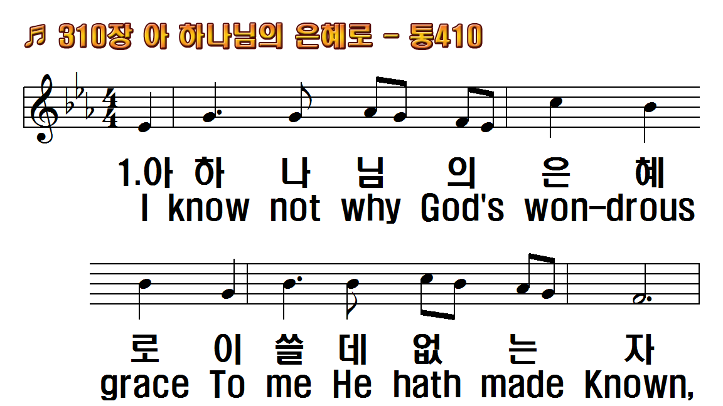
1.아 하나님의 은혜로
2.왜 내게 굳센 믿음과
3.왜 내게 성령 주셔서
4.주 언제 강림 하실지
후.내가 믿고 또 의지함은
1.I know not why God's
2.I know not how this
3.I know not how the
4.I know not what of
R.But "I know whom I

Slide 2
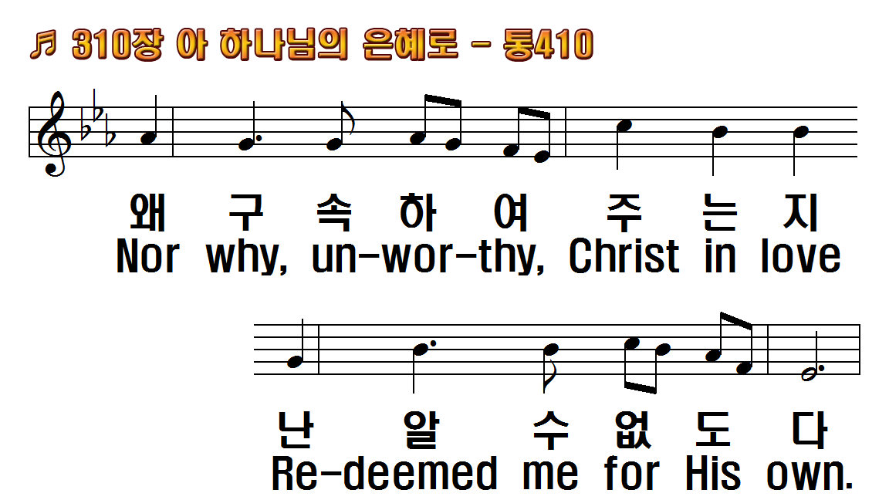
1.아 하나님의 은혜로
2.왜 내게 굳센 믿음과
3.왜 내게 성령 주셔서
4.주 언제 강림 하실지
후.내가 믿고 또 의지함은
1.I know not why God's
2.I know not how this
3.I know not how the
4.I know not what of
R.But "I know whom I

Slide 3
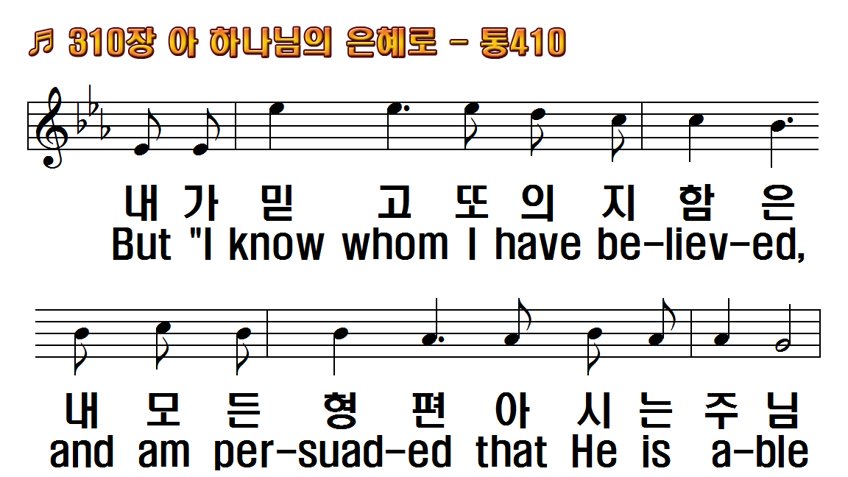
1.아 하나님의 은혜로
2.왜 내게 굳센 믿음과
3.왜 내게 성령 주셔서
4.주 언제 강림 하실지
후.내가 믿고 또 의지함은
1.I know not why God's
2.I know not how this
3.I know not how the
4.I know not what of
R.But "I know whom I

Slide 4
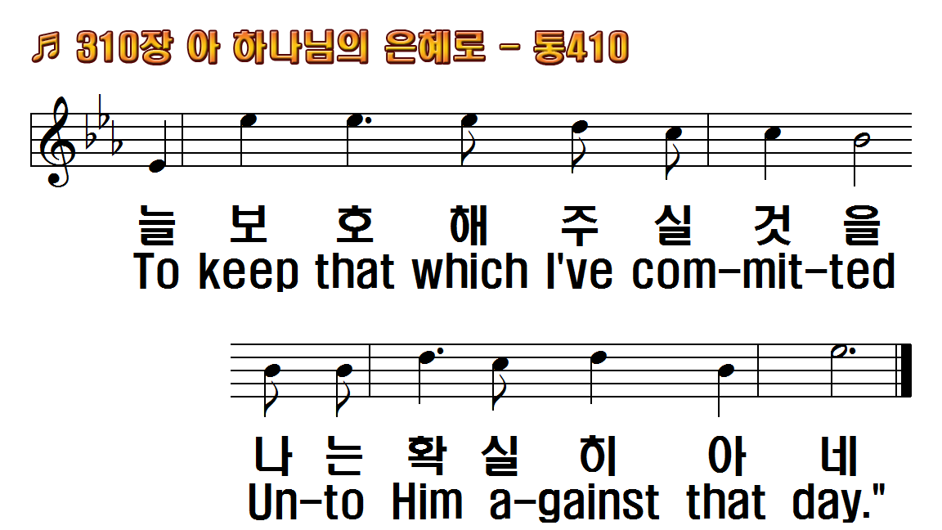
1.아 하나님의 은혜로
2.왜 내게 굳센 믿음과
3.왜 내게 성령 주셔서
4.주 언제 강림 하실지
후.내가 믿고 또 의지함은
1.I know not why God's
2.I know not how this
3.I know not how the
4.I know not what of
R.But "I know whom I

Slide 5
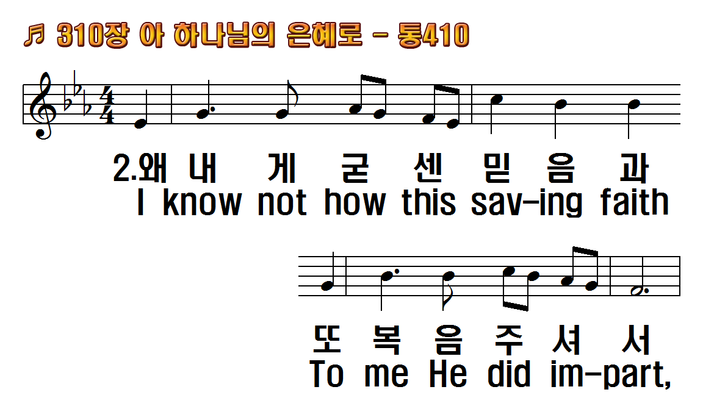
1.아 하나님의 은혜로
2.왜 내게 굳센 믿음과
3.왜 내게 성령 주셔서
4.주 언제 강림 하실지
후.내가 믿고 또 의지함은
1.I know not why God's
2.I know not how this
3.I know not how the
4.I know not what of
R.But "I know whom I

Slide 6
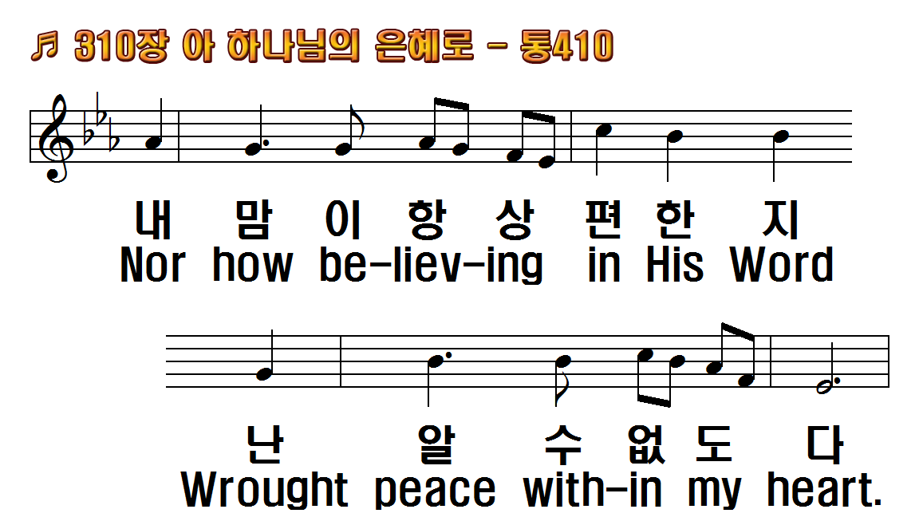
1.아 하나님의 은혜로
2.왜 내게 굳센 믿음과
3.왜 내게 성령 주셔서
4.주 언제 강림 하실지
후.내가 믿고 또 의지함은
1.I know not why God's
2.I know not how this
3.I know not how the
4.I know not what of
R.But "I know whom I

Slide 7
1.아 하나님의 은혜로
2.왜 내게 굳센 믿음과
3.왜 내게 성령 주셔서
4.주 언제 강림 하실지
후.내가 믿고 또 의지함은
1.I know not why God's
2.I know not how this
3.I know not how the
4.I know not what of
R.But "I know whom I

Slide 8
1.아 하나님의 은혜로
2.왜 내게 굳센 믿음과
3.왜 내게 성령 주셔서
4.주 언제 강림 하실지
후.내가 믿고 또 의지함은
1.I know not why God's
2.I know not how this
3.I know not how the
4.I know not what of
R.But "I know whom I

Slide 9
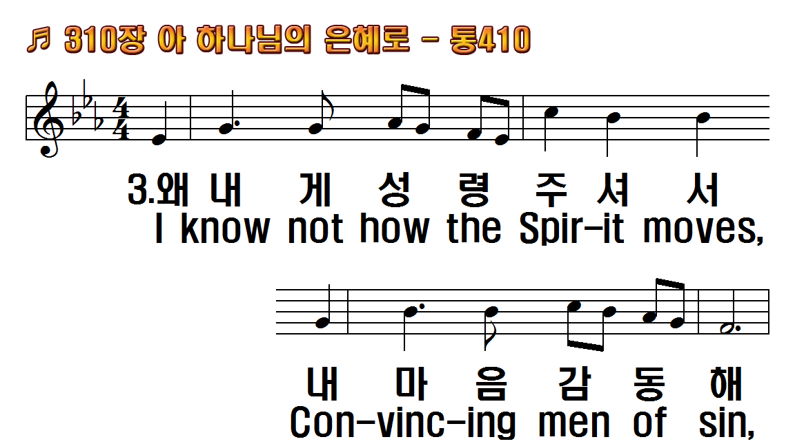
1.아 하나님의 은혜로
2.왜 내게 굳센 믿음과
3.왜 내게 성령 주셔서
4.주 언제 강림 하실지
후.내가 믿고 또 의지함은
1.I know not why God's
2.I know not how this
3.I know not how the
4.I know not what of
R.But "I know whom I

Slide 10
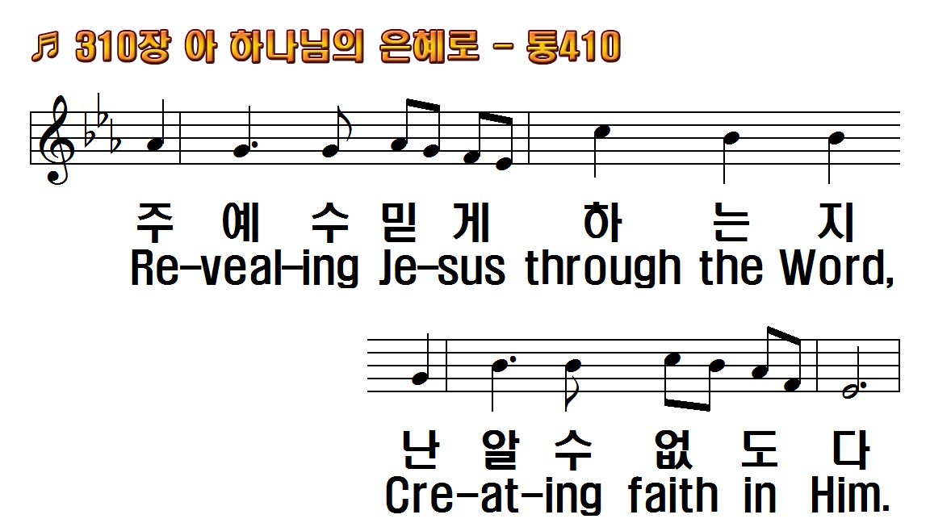
1.아 하나님의 은혜로
2.왜 내게 굳센 믿음과
3.왜 내게 성령 주셔서
4.주 언제 강림 하실지
후.내가 믿고 또 의지함은
1.I know not why God's
2.I know not how this
3.I know not how the
4.I know not what of
R.But "I know whom I

Slide 11
1.아 하나님의 은혜로
2.왜 내게 굳센 믿음과
3.왜 내게 성령 주셔서
4.주 언제 강림 하실지
후.내가 믿고 또 의지함은
1.I know not why God's
2.I know not how this
3.I know not how the
4.I know not what of
R.But "I know whom I

Slide 12
1.아 하나님의 은혜로
2.왜 내게 굳센 믿음과
3.왜 내게 성령 주셔서
4.주 언제 강림 하실지
후.내가 믿고 또 의지함은
1.I know not why God's
2.I know not how this
3.I know not how the
4.I know not what of
R.But "I know whom I

Slide 13
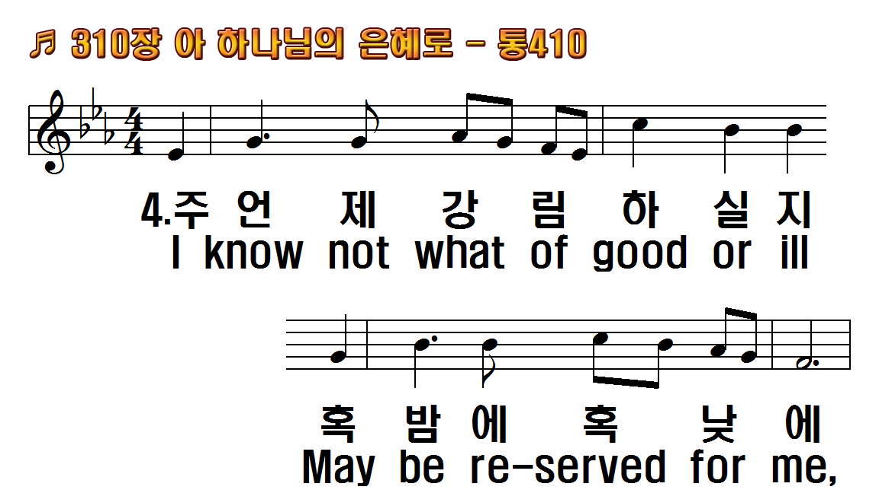
1.아 하나님의 은혜로
2.왜 내게 굳센 믿음과
3.왜 내게 성령 주셔서
4.주 언제 강림 하실지
후.내가 믿고 또 의지함은
1.I know not why God's
2.I know not how this
3.I know not how the
4.I know not what of
R.But "I know whom I

Slide 14
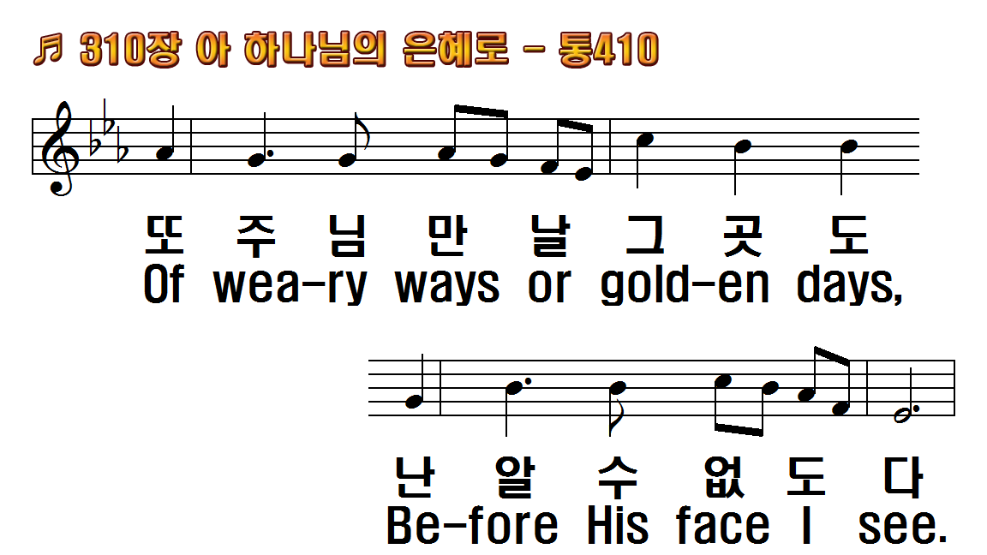
1.아 하나님의 은혜로
2.왜 내게 굳센 믿음과
3.왜 내게 성령 주셔서
4.주 언제 강림 하실지
후.내가 믿고 또 의지함은
1.I know not why God's
2.I know not how this
3.I know not how the
4.I know not what of
R.But "I know whom I

Slide 15
1.아 하나님의 은혜로
2.왜 내게 굳센 믿음과
3.왜 내게 성령 주셔서
4.주 언제 강림 하실지
후.내가 믿고 또 의지함은
1.I know not why God's
2.I know not how this
3.I know not how the
4.I know not what of
R.But "I know whom I

Slide 16
1.아 하나님의 은혜로
2.왜 내게 굳센 믿음과
3.왜 내게 성령 주셔서
4.주 언제 강림 하실지
후.내가 믿고 또 의지함은
1.I know not why God's
2.I know not how this
3.I know not how the
4.I know not what of
R.But "I know whom I

Slide 17
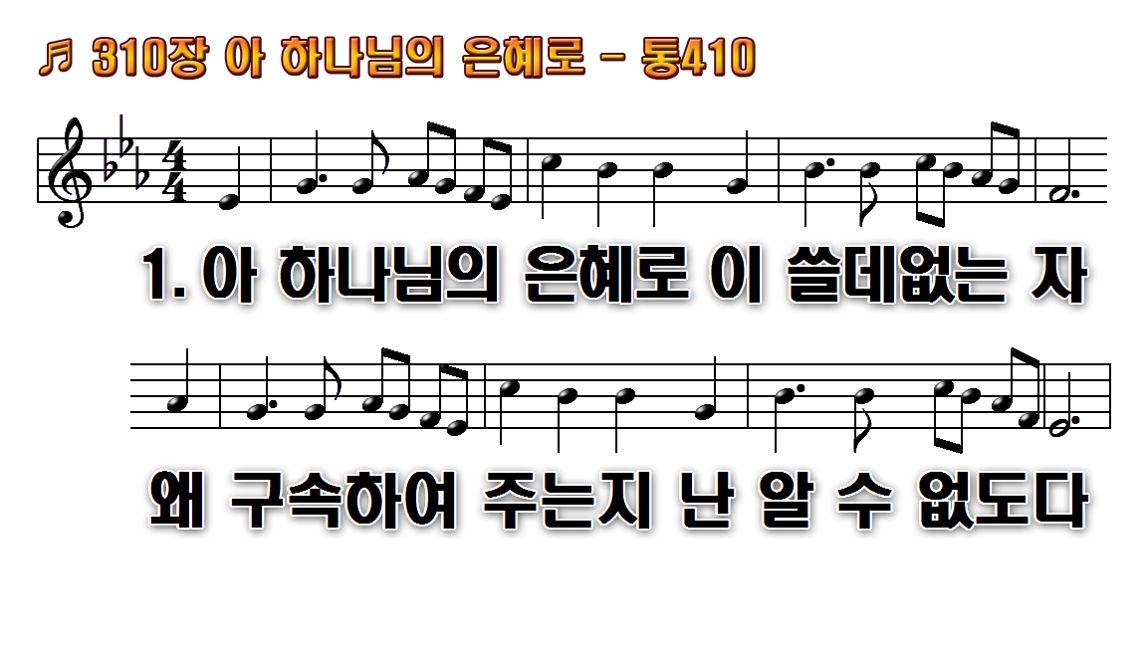
1.아 하나님의 은혜로 이
2.왜 내게 굳센 믿음과
3.왜 내게 성령 주셔서
4.주 언제 강림하실지 혹
후.내가믿고또의지함은

Slide 18
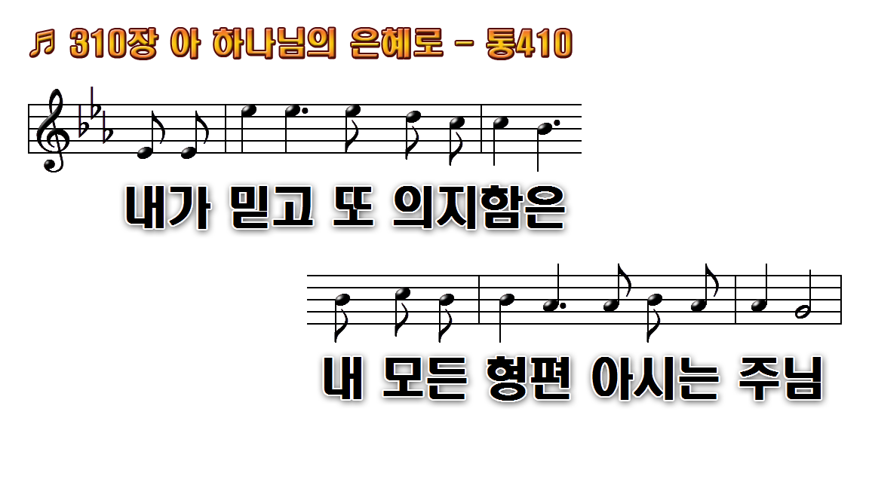
1.아 하나님의 은혜로 이
2.왜 내게 굳센 믿음과
3.왜 내게 성령 주셔서
4.주 언제 강림하실지 혹
후.내가믿고또의지함은

Slide 19
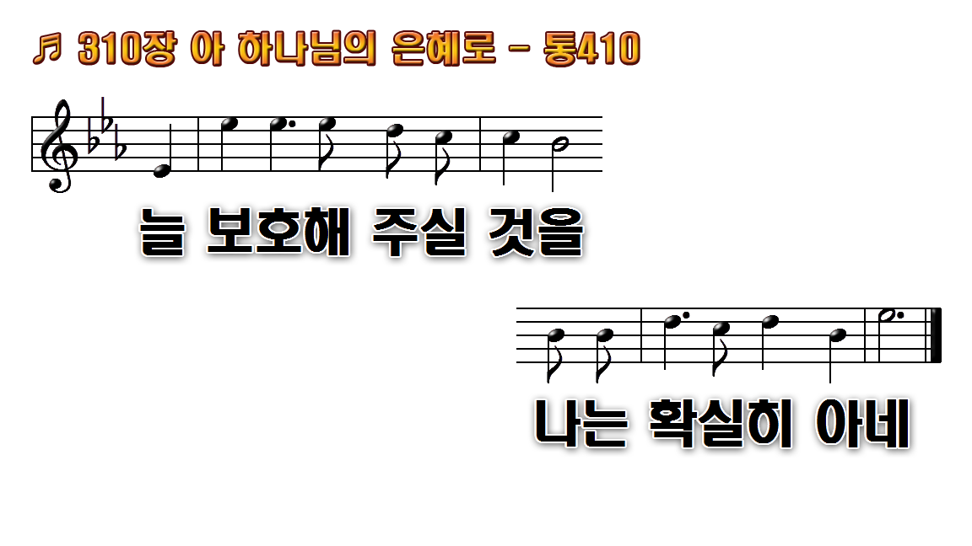
1.아 하나님의 은혜로 이
2.왜 내게 굳센 믿음과
3.왜 내게 성령 주셔서
4.주 언제 강림하실지 혹
후.내가믿고또의지함은

Slide 20
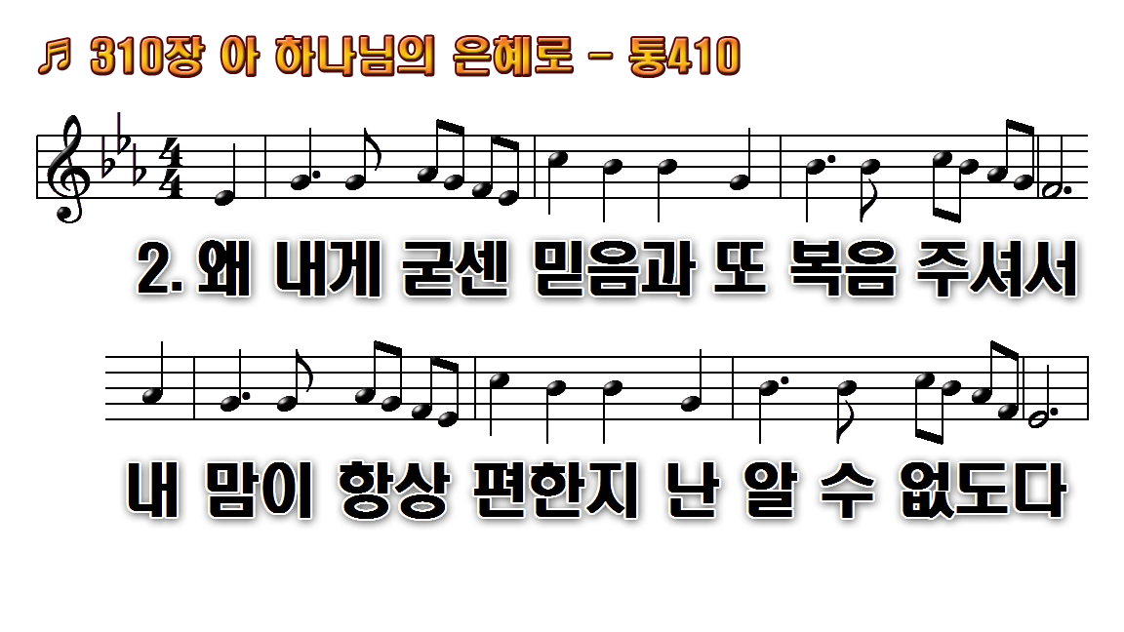
1.아 하나님의 은혜로 이
2.왜 내게 굳센 믿음과
3.왜 내게 성령 주셔서
4.주 언제 강림하실지 혹
후.내가믿고또의지함은

Slide 21
1.아 하나님의 은혜로 이
2.왜 내게 굳센 믿음과
3.왜 내게 성령 주셔서
4.주 언제 강림하실지 혹
후.내가믿고또의지함은

Slide 22
1.아 하나님의 은혜로 이
2.왜 내게 굳센 믿음과
3.왜 내게 성령 주셔서
4.주 언제 강림하실지 혹
후.내가믿고또의지함은

Slide 23
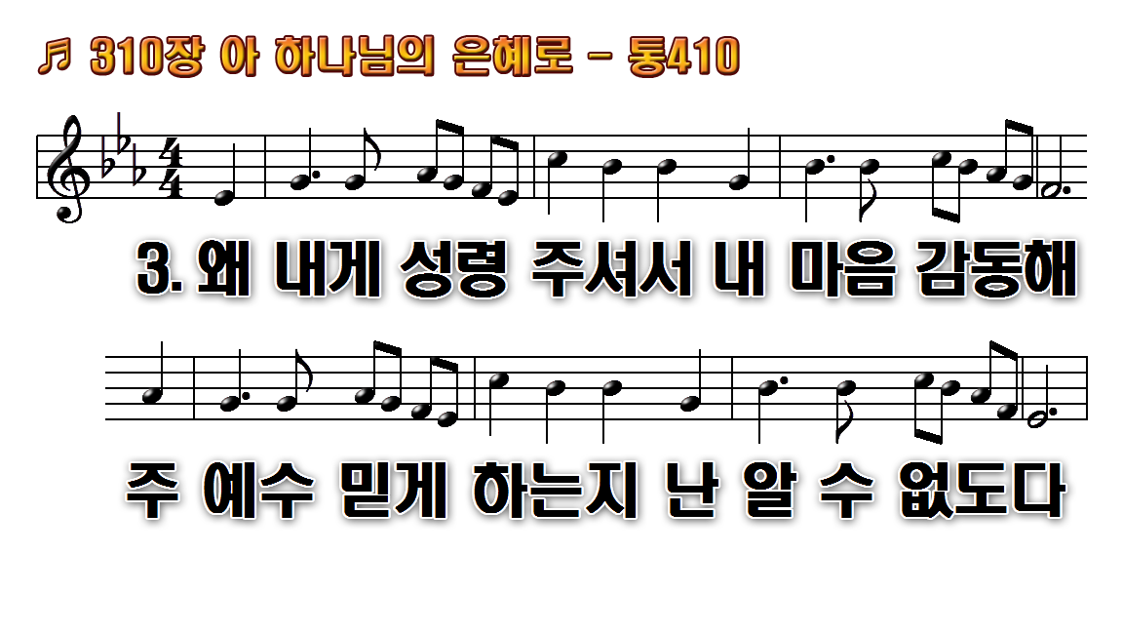
1.아 하나님의 은혜로 이
2.왜 내게 굳센 믿음과
3.왜 내게 성령 주셔서
4.주 언제 강림하실지 혹
후.내가믿고또의지함은

Slide 24
1.아 하나님의 은혜로 이
2.왜 내게 굳센 믿음과
3.왜 내게 성령 주셔서
4.주 언제 강림하실지 혹
후.내가믿고또의지함은

Slide 25
1.아 하나님의 은혜로 이
2.왜 내게 굳센 믿음과
3.왜 내게 성령 주셔서
4.주 언제 강림하실지 혹
후.내가믿고또의지함은

Slide 26
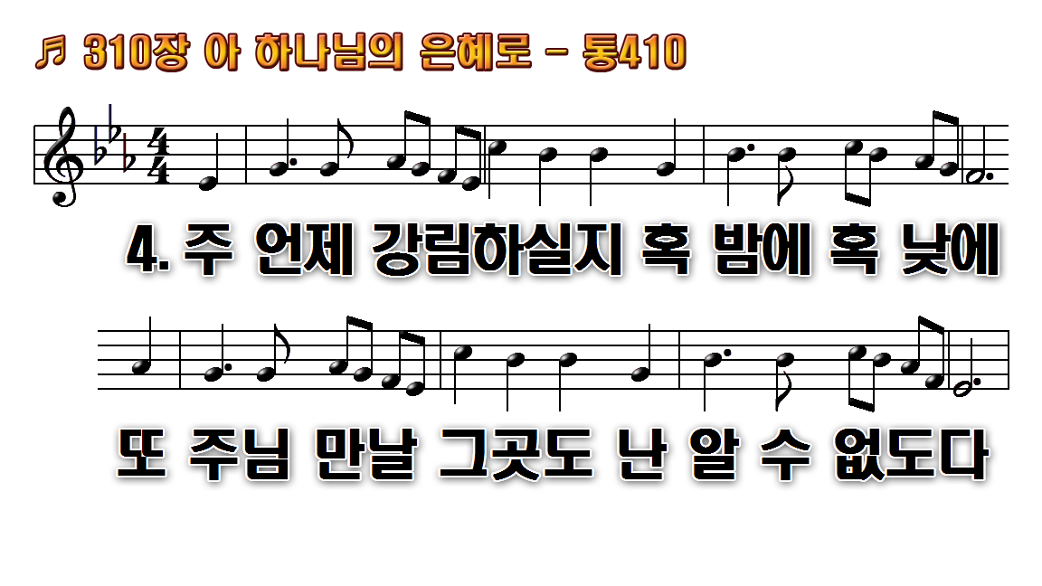
1.아 하나님의 은혜로 이
2.왜 내게 굳센 믿음과
3.왜 내게 성령 주셔서
4.주 언제 강림하실지 혹
후.내가믿고또의지함은

Slide 27
1.아 하나님의 은혜로 이
2.왜 내게 굳센 믿음과
3.왜 내게 성령 주셔서
4.주 언제 강림하실지 혹
후.내가믿고또의지함은

Slide 28
1.아 하나님의 은혜로 이
2.왜 내게 굳센 믿음과
3.왜 내게 성령 주셔서
4.주 언제 강림하실지 혹
후.내가믿고또의지함은

